Slide 1
Qualité de vie du cancéreux
L.Baough ,D.Mekideche ,H.Benelfekir,N.Zidouni
Service de Pneumophtisiologie Matiben
CHU Béni-Messous

Slide 2
Evolution de la morbidité hospitalière du cancer bronchique 1997 - 2011
(Service de pneumoptisiologie Matiben )

Slide 3
Évolution du cancer bronchique non opérable (stades IIIb et IV) 1995 - 2011 (Service de Pneumoptisiologie Matiben )

Slide 4
Analyse de la prise en charge thérapeutique
(Service de pneumoptisiologie Matiben )

Slide 5
Un des symptômes les plus fréquemment exprimés par les malades :
Plus de70% des malades souffrent de la douleur
40% des patients cancéreux au début de leur maladie *
75 % des patients en fin de vie *
*the prevalence and severity of pain in cancer .Bull.Cancer 2005

Slide 6
LES SOINS PALLIATIFS
"Les soins palliatifs sont des soins
  actifs, complets ,
  donnés aux malades dont l’affection ne répond pas au traitement curatif ...
Le but des soins palliatifs est d’obtenir la meilleure qualité de vie possible pour les malades et leur famille "

Slide 7
LA QUALITE DE VIE DU CANCEREUX
La qualité de vie est définit comme
« la perception qu’a un individu de sa place dans l’existence, dans le contexte de la culture et du système de valeur dans lequel il vit en relation avec ses objectifs, ses attentes, ses normes , englobant de manière complexe la santé physique et son état psychologique »

Slide 8
LA QUALITE DE VIE DU CANCEREUX
La maladie cancéreuse est en effet à l’origine d’une série de réactions qui permet d’être cognitives, émotionnelles et comportementales
La présence du cancer dans la vie d’une personne est une épreuve importante qui mobilise une grande quantité d’énergie et qui affecte un certains temps, l’ensemble de sa vie.

Slide 9
Objectif de la qualité de vie
Le maintien du meilleur niveau du fonctionnement possible est le plus souvent l’objectif des réponses observées chez les malades.

Slide 10
Objectifs de l’étude
  Évaluer la qualité de vie avant, pendant et après la chimiothérapie
  Démontrer l’importance du soutien psychologique du malade cancéreux durant le traitement oncologique
  Évaluer l’intensité de la douleur avant, pendant et après la chimiothérapie

Slide 11
Méthode de l’étude
  Etude prospective de Décembre 2010 à Juin 2012 à visée descriptive sur l’état physique et psychologique de 50 malades adultes hospitalisés dans un service de pneumo-phtisiologie d’Alger présentant un cancer bronchique qui ont reçu un traitement oncologique
  Les malades ont été interrogés avant, pendant et à la fin du traitement oncologique .
  Le recueil des données a été établi par :
  Échelle Hospital Depression and Anxiety (HADS )
  Échelle analogique de la douleur
  Entretien clinique semi-directif

Slide 12
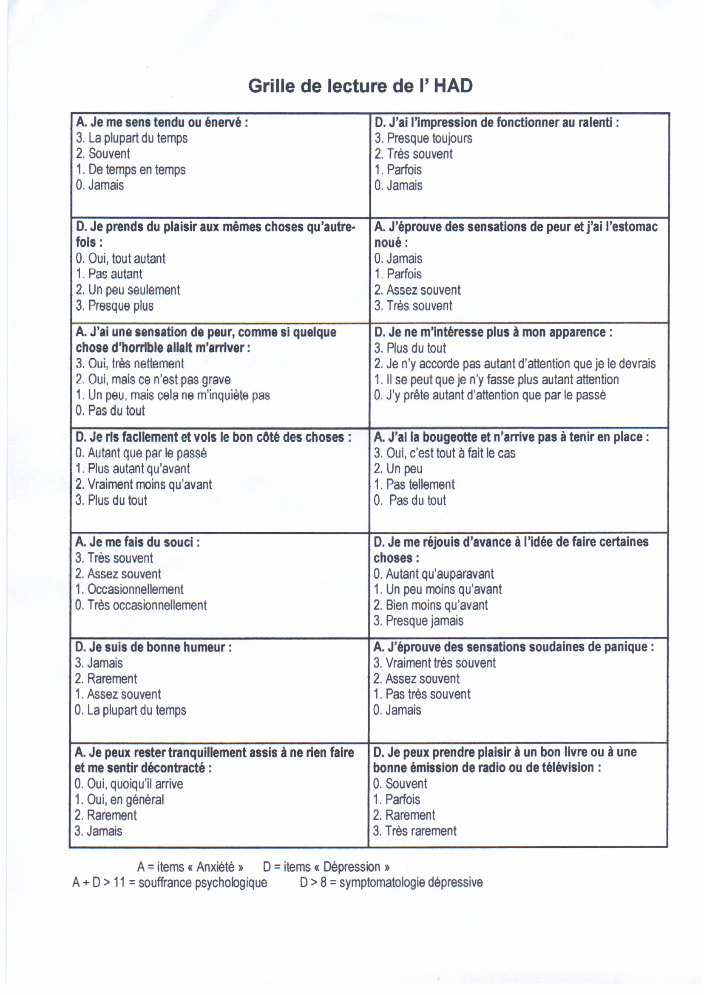

Slide 13
RESULTATS

Slide 14
Répartition des malades selon le sexe et l’âge
Age /Sexe | Masculin Féminin | Total
40 – 49 ans | 9 (xx%) 3 | 12
50 – 59 ans | 16 2 | 18
plus de 60 ans | 17 3 | 20
TOTAL | 42 O8 | 50
60%

Slide 15
Répartition des malades selon le sexe et l’âge

Slide 16
Classification TNM
TNM | NBRE DE MALADES
Stade IIIb | 20
Stade IV | 30
TOTAL | 50

Slide 18
Analyse de la vie sociale et familiale du cancéreux

Slide 19
Analyse de la détresse émotionnelle

Slide 20
Analyse de la douleur et l’angoisse de mort

Slide 21
Résultats
Avant la chimiothérapie la détresse émotionnelle atteint un pic au moment du diagnostic :
60% des malades présentent une
symptomatologie anxieuse
32% une symptomatologie dépressive.

Slide 22
Résultats
Après 3 cures de chimiothérapie on note une diminution:
de l’anxiété chez 28% des malades
de la dépression chez 13% des malades

Slide 23
Résultats
Après 6 cures de chimiothérapie on observe une diminution :
de l’anxiété dans 33% des cas ,
de la dépression dans 17% des malades ,
de la douleur chez 30% des malades
de l’angoisse de mort chez 5% des malades,
du niveau d’estime de soi chez 7% des cas

Slide 24
Résultats
Après 6 cures de chimiothérapie :
On observe une détérioration dans les domaines sociaux et familiaux chez 87% des malades

Slide 25
Conclusion
Le soutien psychologique et familial durant le traitement a permis une amélioration de la qualité de vie surtout sur le plan émotionnel
Les malades recevant la chimiothérapie conservaient une bonne qualité de vie au cours du traitement grâce à la réduction notable de la douleur
L’annonce du diagnostic retenti sur la qualité de vie en altérant les domaines psychosociaux . il est donc indispensable d’aider le patient à retrouver son équilibre psychique après l’annonce du diagnostic .

